Slide 1
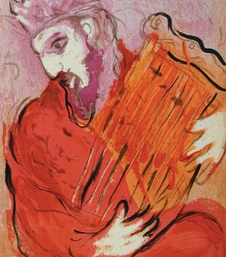
SALMERNES BOG
SALME 6: Hvor længe endnu?

Slide 2
Salme 6
For korlederen. Til strengespil. Al-ha-sheminit. Salme af David.
Herre, straf mig ikke i din vrede, og tugt mig ikke i din harme!
Vær mig nådig, Herre, for jeg er svag, helbred mig, Herre, for min krop sygner hen,

Slide 3
Salme 6
og min sjæl er grebet af rædsel. Herre, hvor længe endnu?
Vend tilbage, Herre, red mit liv, frels mig i din godhed!
Ingen påkalder dig i døden, hvem takker dig i dødsriget?

Slide 4
Salme 6
Mine suk udmatter mig, hver nat væder gråden mit leje, min seng er våd af mine tårer.
Mit øje er sløret af sorg, det er udslukt, for mine fjender er mange.

Slide 5
Salme 6
Bort fra mig, alle I, der volder ondt! Herren har hørt min gråd,
Herren hørte, da jeg bønfaldt ham, Herren tager imod min bøn.
Alle mine fjender beskæmmes og gribes af rædsel, i et nu drives de tilbage med skam.

Slide 6
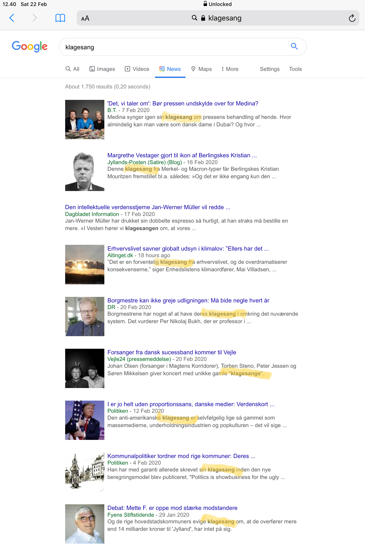

Slide 7
Klagesang
÷ Hastighed
÷ Afstand
÷ Ligegyldighed
+ GUD ER TILSTEDE
+ Medlidenhed

Slide 8
Salme 6 – Intro i vers 1
For korlederen Altså en givet til lederen af lovsangen i helligdommen
Til strengespil. Instruktion om musikken
Al-ha-sheminit. Ukendt betydning
Salme af David David er forfatteren

Slide 9
Salme 6 – en klagesang
Lovsang
Klagesang
Profetisk salme
Tros
salme
Visdoms salme
Minde
salme
Takkesang

Slide 10
Salme 6
Herre, straf mig ikke i din vrede, og tugt mig ikke i din harme!
  Sorg over synd
Vær mig nådig, Herre, for jeg er svag, helbred mig, Herre, for min krop sygner hen,
Sygdom

Slide 11
Salme 6
og min sjæl er grebet af rædsel. Herre, hvor længe endnu? Frygt
Mine suk udmatter mig, hver nat væder gråden mit leje, min seng er våd af mine tårer. Sorg

Slide 12
Salme 6
Mit øje er sløret af sorg, det er udslukt, for mine fjender er mange. Sorg & Frygt

Slide 13
Klagesang
Sætter stemme til lidelse
Forbereder os til lidelse
Lærer os autentisk bøn
Heler
Skaber modstands kraft

Slide 14
Salme 6
Vær mig nådig
Vend tilbage, Herre, red mit liv, frels mig i din godhed!
Bøn om nåde, frelse og godhed

Slide 15
Salme 6
Herren har hørt min gråd,
Herren hørte, da jeg bønfaldt ham, Herren tager imod min bøn Gud hører bøn
Alle mine fjender beskæmmes og gribes af rædsel, i et nu drives de tilbage med skam Gud sejrer

